Slide 1

„Jetzt kommt alles zusammen“ Wir verbinden die Grundrechenarten für die ganzen Zahlen

Slide 2


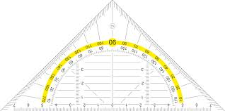
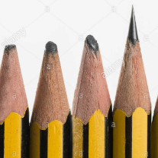
Heute wollen wir versuchen alle Rechenarten, die wir für ganze Zahlen kennen zu verbinden.
Dazu sollst du auch einen Hefteintrag erstellen.
Du weißt, dass es mir wichtig ist, dass dieser ordentlich ausschaut. Spitze also noch einmal deinen Bleistift, lege Lineal und ausreichend Fineliner und Buntstifte bereit.

Slide 3

Im Kapitel 4 haben wir Rechengesetze für natürliche Zahlen behandelt. Schau doch mal in deinem Heft nach, welche Gesetze das waren.
Danach geht es weiter….

Slide 4
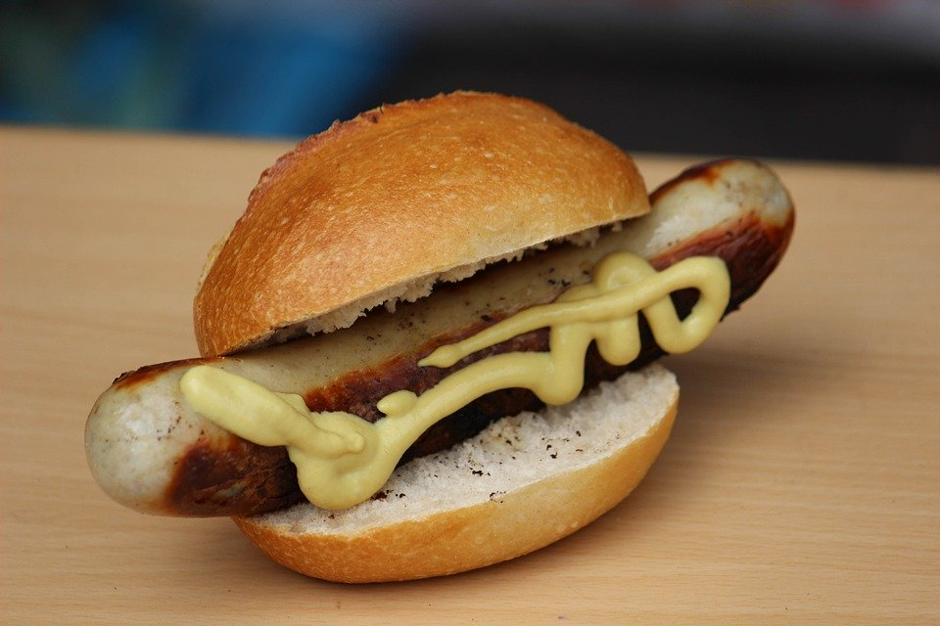
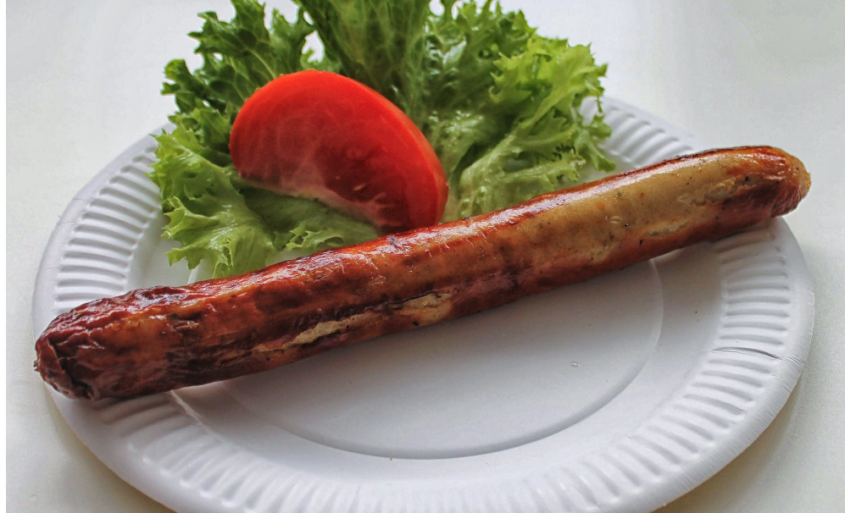
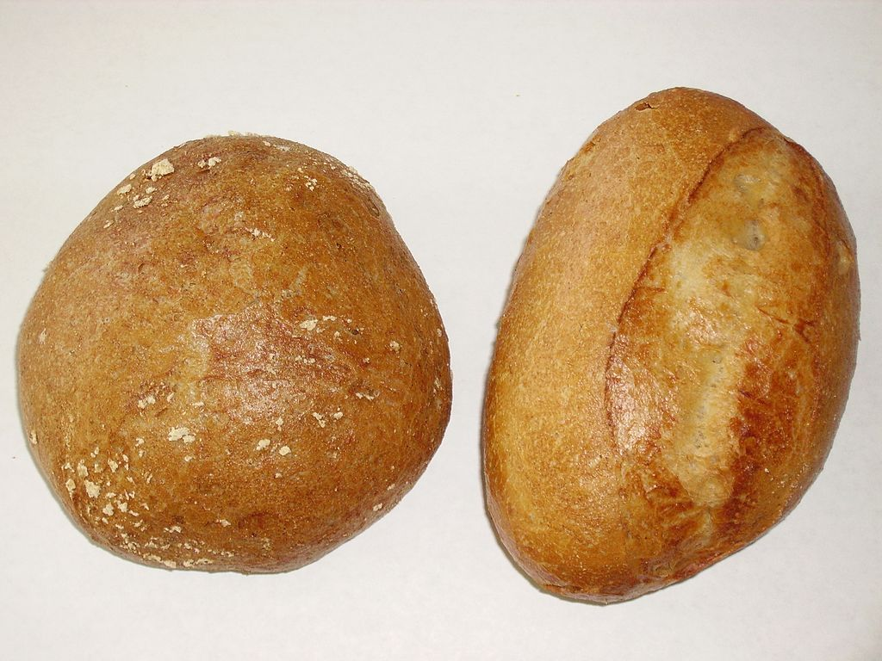
Ja, genau, es waren das Kommutativgesetz der Multiplikation und das Distributivgesetz, ich sage dazu ja auch immer Bratwurstgesetz:
4x
+
4x
=
4x
Außerdem gibt es noch das Assoziativgesetz der Multiplikation.
Diese Rechengesetze untersuchen wir nun für ganze Zahlen.

Slide 5
Wir wollen mal schauen, ob diese Gesetze nicht nur für natürliche Zahlen, sondern auch für ganze Zahlen gelten. Beim Kommutativgesetz und beim Assoziativgesetz ist ja eigentlich schon klar, dass es auch für ganze Zahlen funktioniert,
z. B ist 3 ⋅(-4)=(-4) ⋅3=-12
Jetzt überprüfen aber mal das Distributivgesetz an einem Beispiel:
Wir vergleichen
3⋅(-4)+3 ⋅(-7) mit 3 ⋅[(-4)+(-7)]
oder auch
7⋅5-7 ⋅(-2) mit 7 ⋅[5-(-2)]
Überlege dir erst, was bei den Termen jeweils rauskommt und klicke dann weiter.
.
.
.

Slide 6
3⋅(-4)+3 ⋅(-7)= mit 3 ⋅[(-4)+(-7)]=
-12+(-21)= 3 ⋅ (-11)=
-33 -33
oder auch
7⋅5-7 ⋅(-2)= mit 7 ⋅[5-(-2)]=
35-(-14)= 7 ⋅7=
49 49
.
Das heißt, das Distributivgesetz können wir auch für negative Zahlen, also für alle ganzen Zahlen verwenden.

Slide 7

Diese brandneue Erkenntnis schreiben wir jetzt gleich mal auf.
Also Schulheft raus, Datum an den Rand, Farbstift in die Hand und Folgendes übertragen:

Slide 8

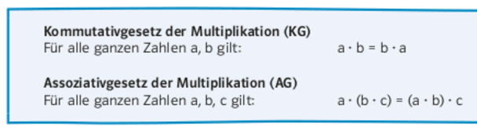
9.Verbindung der Grundrechenarten
20.03.
Für die ganzen Zahlen gelten die bekannten Rechengesetze:
Alles mit kariertem Hintergrund wird ins Heft geschrieben!
z. B.: (-3)⋅(-4)=(-4)⋅(-3)=+12 und
(-3) ⋅[4 ⋅(-7)]=[(-3) ⋅4] ⋅(-7)=+84
Kommen in einem Term sowohl P unkt- als auch Strichrechnungen oder Klammern vor, so gilt die Regel:
Hoch vor P unkt vor Strich, Klammern zuerst!
Schreibe erste einmal alles ab. Rechne dann die beiden Aufgaben für dich und gehe erst dann zur nää chsten Seite weiter
z. B.: (-3) ⋅ 6+ (-24):2³=
(-3)⋅[(-4)+5]=

Slide 9
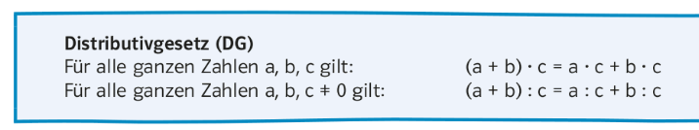

Hast du das gleiche Ergebnis?
Ansonsten bitte verbessern.
z. B.: (-3) ⋅ 6+ (-24):2³=
-18+(-24):8=
-18+(-3)=-21
(-3)⋅[(-4)+5]=
(-3) ⋅1=-3
Auch das Distributivgesetz gilt für die ganzen Zahlen:
z. B.: (-3)⋅[(-4)+12]=
(-3)⋅ (-4)+(-3)⋅12=
12+(-36)=-24
Alles abgeschrieben, dann geht‘s weiter.

Slide 10

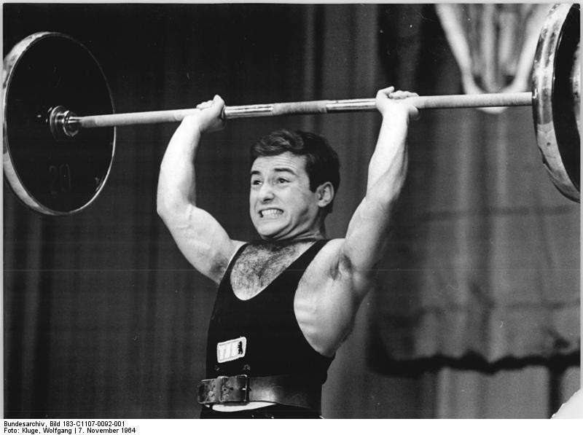
Mit dem Kommutativgesetz, dem Assoziativgesetz und dem Distributivgesetz kann man manche Terme leichter berechnen.
Kommutativgesetz (KG)
Assoziativgesetz (AG)
Distributivgesetz (DG)
Ein paar Beispiele…

Slide 11
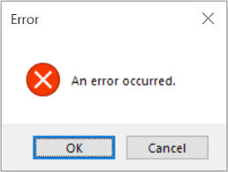
Vorteilhaftes Rechnen:
a) (-25)⋅7 ⋅ 4= (KG) 7 ⋅(-25) ⋅4= (AG)
7 ⋅(-10 0000 )=-700 0
Wie geht das denn? Bei beiden Quotienten bleibt ja ein Rest
b) (-4 )⋅13+(-4) ⋅27= (DG) (-4) ⋅[13+27]= (-4) ⋅40 =160
c) 12:(-5)+8:(-5)=
(DG)
[12+8]:(-5)= 20 :5=4
Trick 17!

Slide 12
So, jetzt bist du am Zug. Rechne die vier Aufgaben im Heft und kontrolliere im Anschluss.
Übungen:
Berechne vorteilhaft und gib das verwendete Rechengesetz an.
(KG)
a) (-125)⋅9 ⋅ 8=
(-125)⋅8 ⋅9= (AG)
-1000 ⋅9=-9000
b) (-7 )⋅23+(-3) ⋅(-7)=
(KG)
Wirklich schon alles gerechnet?
(-7) ⋅ 23+(-7) ⋅ (-3)= (DG)
(-7) ⋅ [23+(-3)]=
(-7) ⋅20=-140
(DG)
c) 12:(-5)+8:(-5)=
OK, dann gibt‘s jetzt die Lösung.
[12+8]:(-5)=20:5=4
d) (-2)³ ⋅ 3-(-2) ⋅ 43 ⋅ 50=
(KG)
(-8) ⋅ 3-(-2) ⋅ 50 ⋅ 43 =
(-24)-(-100) ⋅ 43=(-24)-(-4300)=4276

Slide 13

So, das war es mit dem Hefteintrag.
Jetzt geht es weiter mit den Übungen im Wochenplan.

